Slide 1
Использование ЭБС в обучении и продвижении науки: Новые инструменты и сервисы ЭБС «Университетская библиотека онлайн»
Костюк К.Н.
ООО «Директ-Медиа»
Уфа, 5 октября 2018

Slide 2
ЭБС «Университетская библиотека онлайн»: обзор ресурса

Slide 3
Типология электронных образовательных ресурсов
Электронные образовательные ресурсы являются базами данных и составляют следующие группы:
Реферативные библиографические базы данных: Scopus, Web of Science, РИНЦ.
Профессиональные контентные системы (агрегаторы полных текстов):
Периодика: EBSCO, Elibrary, Eastview.
Архивы и репозитории открытого доступа: ArXiv.org etc.
Электронно-библиотечные системы: «Университетская библиотека онлайн», «Лань», Ebsco Ebooks.
Специализированные базы данных: Lexis-Nexis, Интегрум, Консультант+.
Информационные сервисы: АБИСы, институциональные Репозитории, Антиплагиат…
Системы ДО, Learning Management System: Moodle, Blackboard…

Slide 4
ЭБС по ГОСТу
С 1 сентября 2018 г. вступает в действие
ГОСТ Р 57723-2017: «Электронно-библиотечная система. Понятия и определения»
электронно-библиотечная система (ЭБС): Автоматизированная информационная система, базы данных которой содержат организованную коллекцию электронных документов, включающую электронные издания, используемые для информационного обеспечения образовательного и научно-исследовательского процесса в образовательных организациях, обеспечивающая возможность доступа к электронным документам через сеть Интернет.
ЭБС – вид электронной библиотеки, предназначенный для использования в учебном процессе

Slide 5
ЭБС оо и ЭБС ак
Коммерческие ЭБС и ЭБС вуза – две разные сущности
ЭБС образовательной организации может быть создана как с помощью отдельного программного комплекса, эксплуатируемого непосредственно в образовательной организации, так и с помощью совокупности подобных комплексов, ЭБС агрегаторов контента, ряд из которых эксплуатируется внешними операторами, если они образуют единую информационную систему, используемую в образовательной организации.
Требования к наличию и содержанию ЭБС предъявляются к вузу.
Комплекс электронных ресурсов вуза образует ЭБС, только если они образуют и складываются в единую систему управления.
Управление осуществляет оператор ЭБС.

Slide 6
Специфические функции ЭБС
Помимо предоставления учебного лицензионного контента, ЭБС несет следующие функции:
1. ЭБС должна предоставлять для образовательной организации возможность загрузки и использования контента образовательной организации.
2. ЭБС должна обеспечивать возможность размещения и создания архива выпускных квалификационных работ.
3. ЭБС должна обеспечивать полноценную работу с электронными изданиями основной и дополнительной учебной литературы, включенной в рабочие программы дисциплин, в т.ч. обеспечивая информационную связь с классификаторами направлений подготовки.
4. ЭБС должна обеспечивать предоставление электронных образовательных ресурсов для лиц с ограниченными возможностями здоровья.

Slide 7
Университетская библиотека онлайн – всероссийский агрегатор научной и профессиональной литературы
Более 500 вузов = 50% вузов
Более 400 издательств = 70% научных и учебных издательств

Slide 8
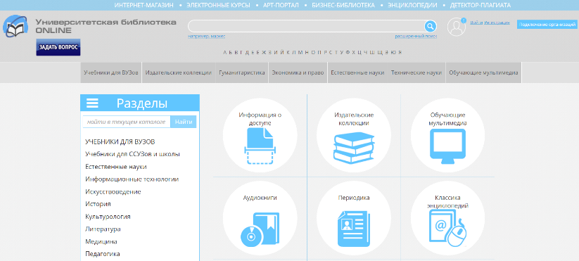
Университетская библиотека онлайн
ЕЖЕГОДНОЕ ПОПОЛНЕНИЕ – БОЛЕЕ 10 000 ЕДИНИЦ КОНТЕНТА

Slide 9
Университетская библиотека онлайн в цифрах
Более 120 тыс. книг
Более 500 вузов-подписчиков
Более 25% рынка ЭБС
Более 400 издательств
Из них – 60% издательств «учебной двадцатки», определяющий рынок учебников
Более 350 000 книгообращений, 30 млн. стр. в год
Более 800 000 пользователей
Аудитория – более 1 700 000 учащихся

Slide 10
Контент: все для общегуманитарного и профессионального циклов
ВСЕГО БОЛЕЕ 17 500 УЧЕБНИКОВ и 12 000 МОНОГРАФИЙ
Образовательная и научная литература составляет 70% контента.
Раздел Естественнонаучной литературы включает более 10 000 изданий. В Гуманитарной литературе – лидер.
Адаптированная версия для СПО – более 500 специализированных изданий.

Slide 11
Учебные издательства: в базовой и издательской коллекциях
АКАДЕМИЧЕСКАЯ БАЗОВАЯ КОЛЛЕКЦИЯ > 100 000 книг
содержит ключевые общегуманитарные издательства:
Дашков и К.
Юнити-Дана
Физматлит
Флинта
Академический проспект
Дело
Априор
Когито
Владос
Химиздат
Логос
ИЗДАТЕЛЬСКИЕ КОЛЛЕКЦИИ
7 000 книг
содержат профильный контент:
Лаборатория знаний (Бином)
Финансы и статистика
ДМК Пресс
Проспект
Гиорд
Горячая линия телеком
АСВ
СО РАН
Теревинф
Солон-Пресс
Спецлит

Slide 12
Научные и вузовские издательства
Ведущие научные коммерческие издательства:
Языки славянской культуры
Пер Сэ
Синергия
Горная книга
Финансы и кредит
Алетейя
Европа
Весь мир
Советский спорт
Политехника
Росспэн
……………..
Ведущие вузовские издательства:
Высшая школа экономики
МГУ им. М.В. Ломоносова
МГТУ им. Баумана
Евразийский открытый университет
СПбГУ
Санкт-Петербургский политехнический университет
Томский ГУ
ТУСУР
Сибирский федеральный университет
Московская юридическая академия О. Кутафина
…………….

Slide 13
Структура контента в ЭБС
Современная научная литература
Оригиналы и первоисточники
Периодика
Научная классика
Студенческие работы
Обучающие Мультимедиа
Эксклюзивные издательства

Slide 14
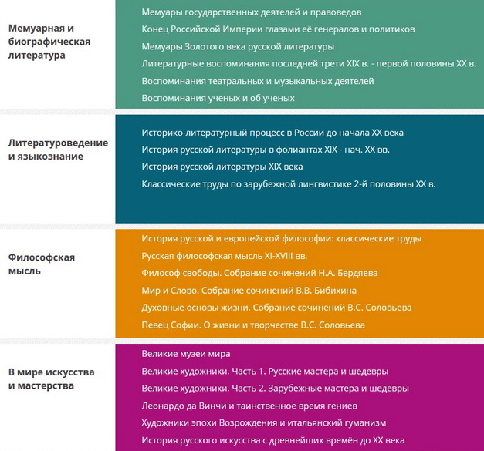
Тематические книжные коллекции
Тематические коллекции –представляют в едином электрон-ном формате, в соответствии
с требованиями современного образования и науки
золотой фонд гуманитарной классики по истории, филологии, философии, культурологии, искусствоведению, этнографии, религиоведению и другим дисциплинам.
Авторы книг – признанные классики, достигшие выдающихся результатов в своих исследованиях.
Это авторитетные учёные и мыслители, писатели и художники
XIX в., XX в. и начала XXI в.!

Slide 15
Золотой фонд научной классики
Достоевский
Толстой
Пушкин
Набоков
Классика научной и художественной литературы:
- собрания сочинений;
6 000 подобранных произведений научной классики.
всего около 50 000 ценных изданий научной классики

Slide 16
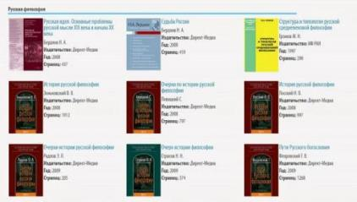
Именитые ученые и писатели
Целенаправленный сбор великого научного и литературного наследия в оригинальных текстах:
Наша цель – собрать все книги известных зарубежных российских ученых и писателей.
Это настоящая полнотекстовая база научной классики.
Проект осуществляется совместно с Академией наук России (БЕН РАН), проектом «Научное наследие России».

Slide 17
Периодика-500
500 наименований самых высокорейтинговых российских журналов

Slide 18
ЭКСКЛЮЗИВ: АКАДЕМИЧЕСКАЯ КОЛЛЕКЦИЯ ИЗДАТЕЛЬСТВА PEARSON КНИГИ издательств Cambridge UP, Oxford UP по английскому языку
Более 2 000 научных и учебных изданий по индивидуальной подписке

Slide 19
Использование ЭБС
Наполнение: При том, что в ЭБС только 25% чистые учебники и монографии, 70% - это образовательная и научная литература.
Использование: 56% - учебники и учебная литература.
83% всех учащихся зарегистрированы в ЭБС.
ЭБС выполняет роль литературы для учебы и работы, а не для досуга.

Slide 20
ЭБС – основа информационно-образовательной среды вуза
Интеграция с АБИС библиотеки (Ebsco Discovery Services, EDS)
Интеграция с LMS Moodle (и др.)
Бесшовный переход: FEDURUS
Интеграция с Системами проверки на плагиат (Антиплагиат, Руконтекст)
Публикационные сервисы для преподавателей
Базы данных студенческих выпускных работ, портфолио студентов
ИНТЕГРИРУЕМА в любу систему CRM вуза
ЭБС – современная инновационная платформа, позволяющая управлять контентом, отслеживать статистику, вести поиск, создавать конспекты.

Slide 21
«Директ-Академия»: Обучаем инновациям в обучении
Беспрецедентная по объему и охвату программа вебинаров и онлайн-курсов!
190+ вебинаров в 2018/19 учебном году
Десятки тыс. человек посетили наши вебинары

Slide 22
Наши принципы: Больше, чем ЭБС!
Больше, чем книга: Электронная книга должна содержать больше, чем традиционная книга, быть удобной и современной.
Интегрированная с ЭБС Информационно-образовательная среда: не книгами едиными
Мультимедиа в образовании: использование разнообразного мультимедийного контента и интерактивных сервисов
Поддерживаем студенческую науку и продвигаем преподавателей
Гибкие модели комплектования: качество/количество = 5!

Slide 23
Новое в эбс «университетская библиотека онлайн»

Slide 24
Инновации ЭБС «Университетская библиотека онлайн»
Задачи развития:
Сервис Книгообеспеченности, позволяющий подобрать лучшие книги по дисциплине, их аналоги.
Science 2.0. Дополнительно к книгам: периодика, учебные видео, тесты и тренажеры, цифровые карты, аудиокниги.
Область научных интересов: отслеживание нового в узкой сфере научной специализации.
Навигация по УГС, ББК, УДК.
Блочное комплектование по направлениям
Публикационные сервисы для авторов и студентов.
ВКР-Репозиторий

Slide 25
Мои научные интересы
Сервис «Мои научные интересы» комбинирует основные научные жанры и позволяет отслеживать самое новое и самое модное, популярное в своем сегменте:
Учебные пособия
Монографии
Периодика
Тематические коллекции
Издательства
Сервис анализирует поведенческие показатели пользователя, поведение коллег, поисковые запросы.
Сделайте главной страницей!

Slide 26
Дополнительные параметры и возможности для вуза
Мы помогаем сфокусировать библиотеке научные интересы ее сотрудников:
Изучаемые специальности. Зная учебные программы (УГНС), мы синхронизируем блоки с учебными направлениями. Зная количество обучающихся, мы сможем оптимизировать цену подписки со значительным дисконтом.
Книгообеспеченность. Зная изучаемые дисциплины, мы рекомендуем лучшие книги по этим дисциплинам («Рекомендованный сервис книгообеспеченности»)
Это позволяет делать «тонкую настройку» выборочного комплектования наиболее близко фокусировать контент по интересам пользователя и фильтровать контент по предмету на предмет качества.

Slide 27
Точка опоры: кафедры!
Мы предоставляем комплексное обслуживание университетских кафедр:
1. Издание трудов и сборников кафедры
2. Сервисы публикации трудов и ВКР студентов
3. Предоставляем профильный контент
4. Создаем возможности продвижения кафедры и научной коммуникации с иными профильными кафедрами (Сервис области научных интересов).

Slide 28
Вовлечение: Работа по кластерам
Цель – сквозным образом объединить комплексы потребителей и комплексы издателей по профилю.
Экономика и управление
Юриспруденция
Образование и педагогика
Психология
Информационные технологии
Гуманитарные науки
Социальные науки
Физико-математические науки
Естественные науки
Культура и искусство
Авторы по предмету
Собственные тексты
Тематическая литература
Передовые кафедры-лидеры
Публикации кафедры
Продвижение
Ключевые тематические издательства
Целевая аудитория
Продвижение бренда
Вузы с профильными направлениями
РПД - Книгообеспеченность

Slide 29
Профильные блоки: что это такое?
С количественным ростом контента перед университетскими библиотеками встает вопрос фильтрации и профильного комплектования.
На Западе этот формат называется EBOOK APROVAL PLAN. В нашей ЭБС – «Блочное комплектование»
Его цель – контролировать приток литературы по узким профилям. Здесь необходимо взаимодействия кафедры и библиотеки!

Slide 30
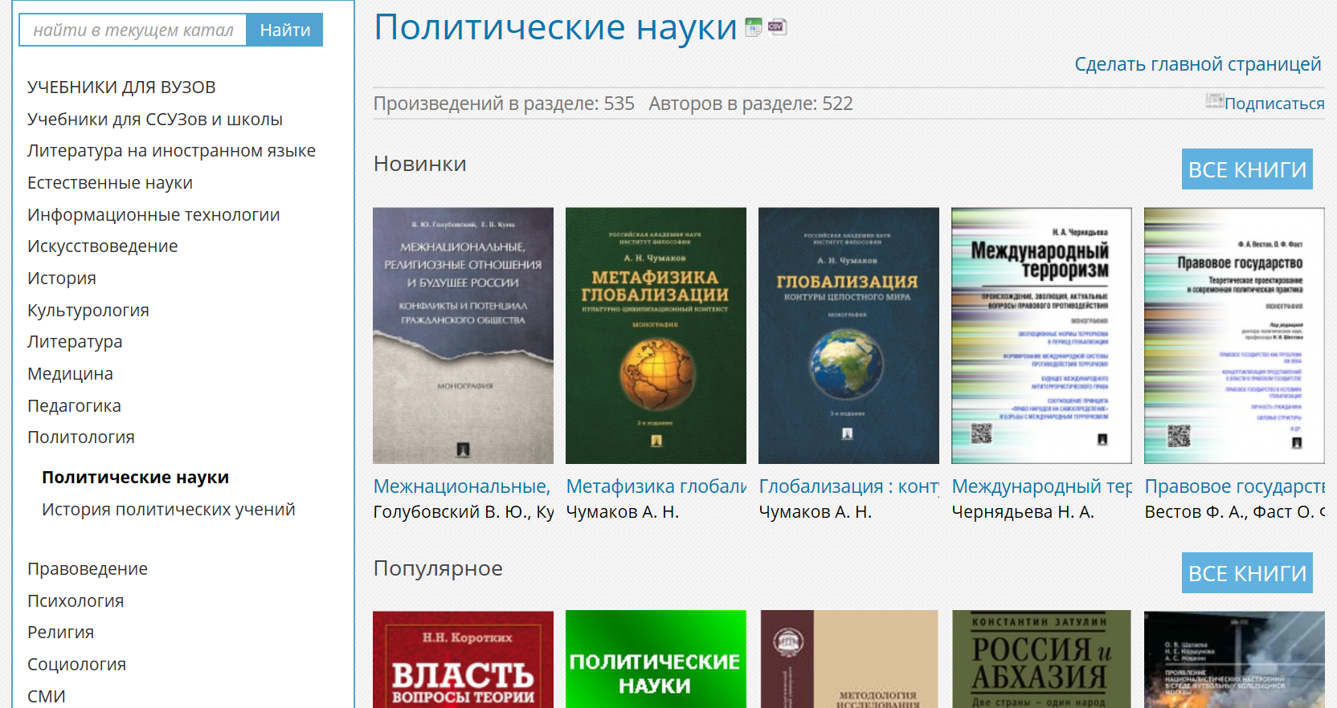
Выборочное комплектование в «Университетской библиотеке онлайн»
Блочное комплектование -
ЭБС по самостоятельному направлению.
28 направлений.
В его рамках выделяется два блока книг по профилю:
из базовой коллекции (формируется ЭБС)
из Издательских коллекций (Формируется библиотекой, покнижное приобретение)

Slide 31
Возможности преподавателя:
Личный кабинет
и публикационная активность

Slide 32
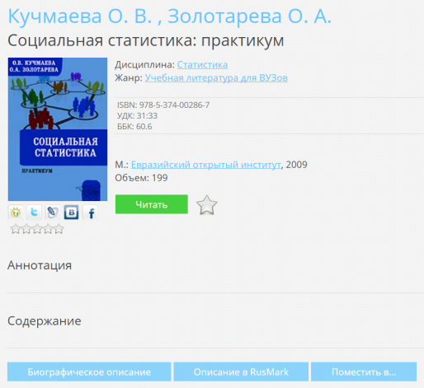
Библиографическое описание

Slide 33
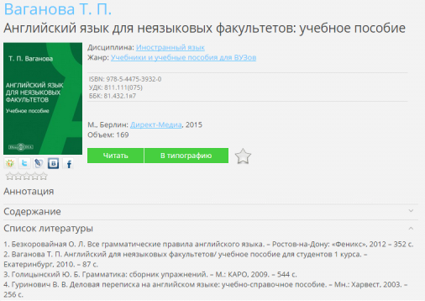
Список литературы к книге

Slide 34
Дополнительные объекты к книге
Издание может содержать
дополнительный исследовательский материал, статистические, архивные данные.
Которые являются частью исследования, но не могут войти в книгу.
Доступ к старым версиям и изданиям.

Slide 35
Концепция SCIENCE 2.0
SCIENCE 2.0:
Идея объединения исследовательского и публикационного пространства.
Прежде исследование и публикация осуществлялись разрозненно.
Инновационные платформы позволяют соединить эти площадки.
Публикация является репрезентацией произведенного исследования.
Вместе с исследованием можно:
Публиковать исследовательские материалы, данные.
Вести дискуссии.
Обновлять версии публикаций.
Менять, совершенствовать текст исследования.
Оценивать исследования, отслеживать популярность.
Продвигать исследование в научном сообществе.

Slide 36
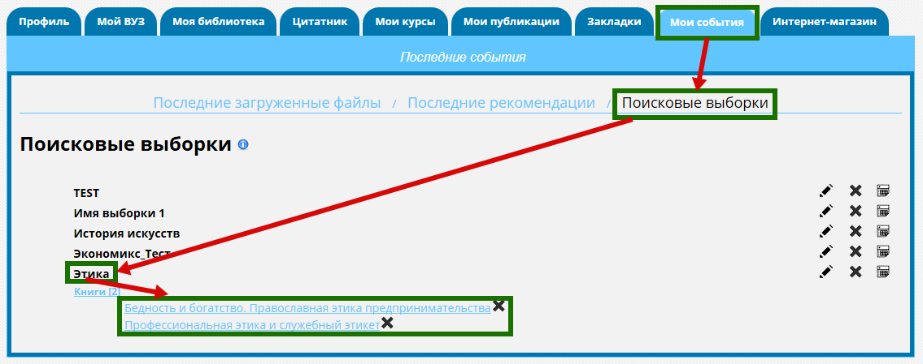
Поисковые выборки (глазами преподавателя)

Slide 37
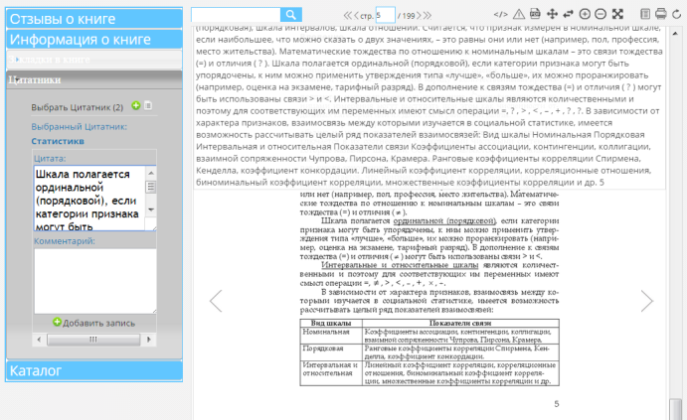
Цитатник – облегчение цитирования
Показать/скрыть
текст страницы
Сохранение цитаты
и комментария

Slide 38
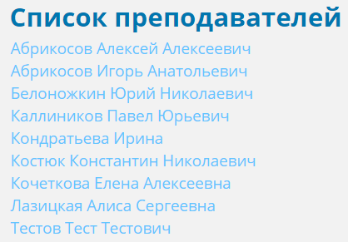
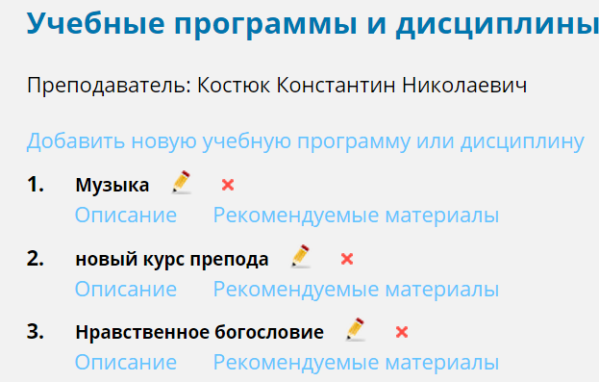
Возможность прикреплять литературу к своим дисциплинам
1. Рекомендовать книгу для своего курса.
2. Студенты легко найдут своего преподавателя по списку
3. Можно прикрепить к заданию группу Студентов.

Slide 39
Личный кабинет преподавателя
Мой вуз: информация о вузе, кафедре и преподавателе
Моя библиотека: читаемые книги
Мои публикации: загруженные книги
Область научных интересов
Цитатник
Закладки
Мои события: история действий, межкафедральная коммуникация

Slide 40
Дополнительные возможности для преподавателя
Личный кабинет: доступ к модулю книгообеспеченности.
«Мои научные интересы».
Рекомендованная литература: привязка рекомендованной литературы к своим учебным курсам.
Сервис публикации («Мои публикации»).
Статистика автора: видит, кто читает его книги.
Обычные опции Личного кабинета: «Моя библиотека», «Мои выборки», «Мои события».

Slide 41
Помощь в формировании книгообеспеченности дисциплин

Slide 42
Революция в Книгообеспеченности
Инновационный путь:
С помощью рекомендательного сервиса Книгообеспеченности книги для РПД могут быть подобраны за счет одной только ЭБС.
3 постулата:
1. ЭБС обладает фондом, достаточным
для закрытия большинства дисциплин;
2. Используя рекомендательную информацию иных вузов, не требуется расходовать лишнее время на поиск литературы;
3. Выгрузка данных позволяет нажатием кнопки получать все отчетные документы.
Книжный рынок
Выбор кафедры
Рекомендации вузов
ЭБС
Фонд

Slide 43
3 функции Книгообеспеченности
В ЭБС сервис Книгообеспеченности имеет вспомогательную функцию: максимально эффективно использовать ресурсы ЭБС. Три режима:
Эталонный сервис КО – на основе оценки экспертов и библиографов собраны лучшие издания по дисциплинам.
Рекомендательный сервис КО – на основе оценки Big Data, РПД других вузов предлагаются наиболее часто используемые издания, а также замены внутри ЭБС.
Гарантированный сервис КО – фиксирует и закрепляет издания, которые выбраны для РПД вуза, до конца срока подписки вуза.
Сервис позволяет самостоятельно подбирать издания, использовать рекомендованные списки.

Slide 44
Мой вуз/Книгообеспеченность
Направление / Уровень образования / Дисциплина

Slide 45
Поиск и выбор книг
Нажмите на кнопку «Добавление книг в категорию».
При выборе\поиске книги можно задать
конкретную Дисциплину, 2) предметный Раздел, 3) отдельную книгу.
По сути дела – это удобный поисковик для целей Книгообеспеченности!

Slide 46
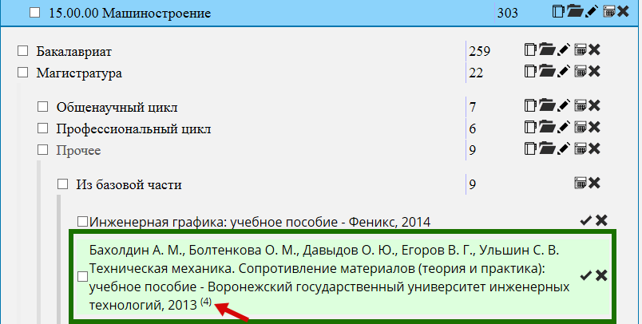
Рекомендации вузов
В списке выделяются зеленым цветом те книги, которые заполняются для этой дисциплины иными вузами (указывается количество вузов, выбравшую эту книгу). Это – критерий качества выборки и книги.
По просьбам вузов мы добавили сроки доступности книг.

Slide 47
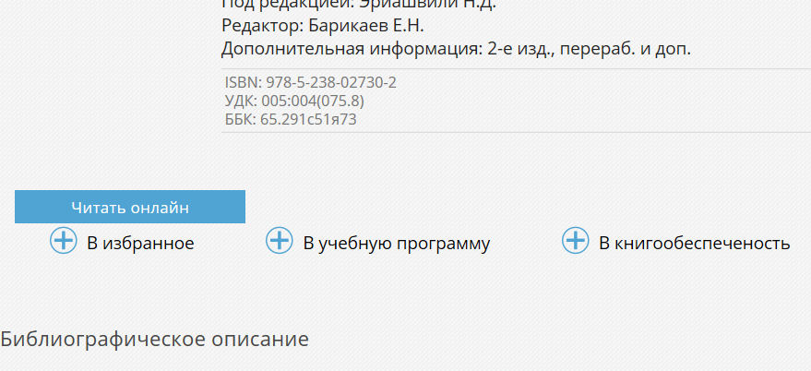
Добавление в КО со страницы книги
Нажмите на кнопку «Добавление книг».
Добавить можно:
в Книгообеспеченность, 2) на страницу преподавателя, 3) в избранное.
Значительное упрощение: Книгообеспеченность формируется по ходу работы!

Slide 48
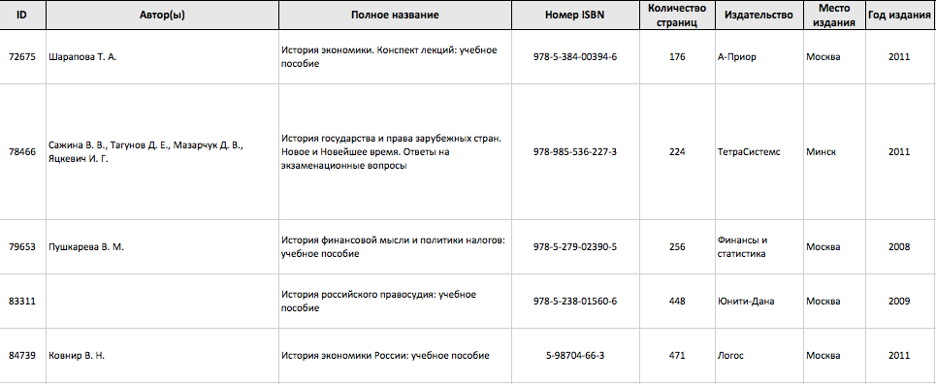
Выгрузка файла Эксель
Выборку можно выгрузить в Эксель. В файле будет дополнительная информация: сроки действующих прав, грифы и т.д. Эта информация условная, поскольку договоры пролонгируются.
За год из ЭБС выпадает по причине авторских прав не более 200-300 книг (0,3%).

Slide 49
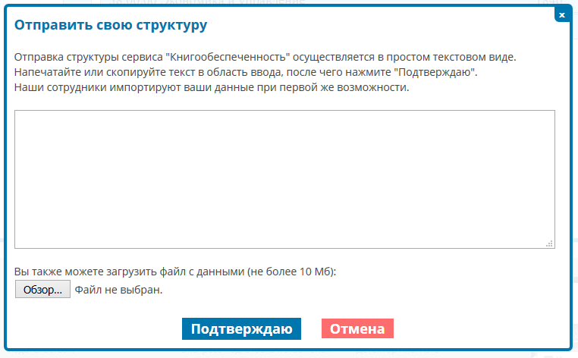
Отправьте РПД – мы сделаем сами!
Можем самостоятельно загрузить Вашу сетку дисциплин. Мы можем закачать в систему ваши РПД и проанализировать – какая литература есть в ЭБС, а какой нет.
При этом мы порекомендуем аналоги, если у нас нет книг, так как ее используют в своих РПД другие вузы.

Slide 50
ЭБС для автора

Slide 51
Вовлечение преподавателя
Стратегия «Университетской библиотеки онлайн» -
окружить преподавателя со всех сторон
Предоставить нужные книги.
Предоставить целевую аудиторию и удобную платформу для публикаций.
Помочь в публикациях.
Помочь в продвижении и повышении индекса РИНЦ.

Slide 52
Приглашаем авторов к публикации
Все книги публикуются в издательстве «Директ-Медиа»
Мы выплачиваем гонорары!
Мы публикуем бесплатно и качественно!
Мы предоставляем 2 бесплатных печатных экземпляра!*
Выдаем ISBN и DOI: идентификатор научной работы
Один из вариантов сотрудничества –
совместные проекты между издательством и вузом.

Slide 53
Какие издания можно опубликовать?
Новое издание. Бесплатно издается печатная книга.
Ранее вышедшую книгу. Публикуется электронное издание, если автор не отдал права на него.
Основные форматы:
учебник;
монография;
коллективный сборник (сборник конференций);
сборник статей!
Журнальные статьи не публикуются отдельно.

Slide 54
Условия публикации в ЭБС
1. Принимаются только книги: учебники, монографии, сборники трудов, конференций (более 50 страниц).
2. Труд должен иметь научную значимость и не менее 2-х рецензий.
3. Работа должна быть подготовлена для публикации (издается в авторской редакции).
4. Автор заполняет необходимую информацию (Анкета автора) и обязуется продвигать свои книги в студенческой и научной среде.
Публикуйте ранее вышедшие публикации:
электронные права на бумажные издания остаются свободными.
Публикуя старые издания в ЭБС, вы даете им вторую жизнь.

Slide 55
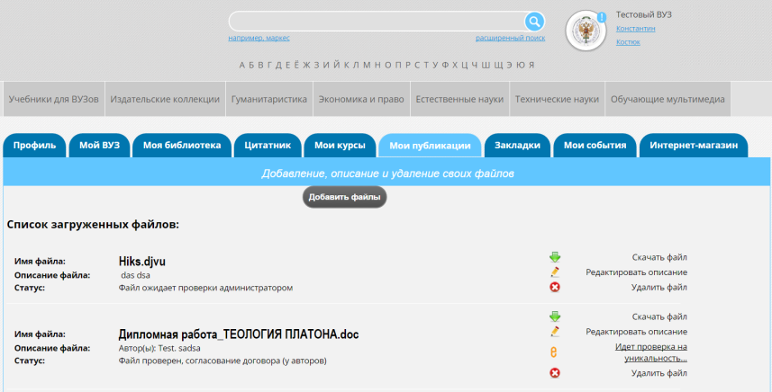
Сервис публикаций: полная автоматизация

Slide 56
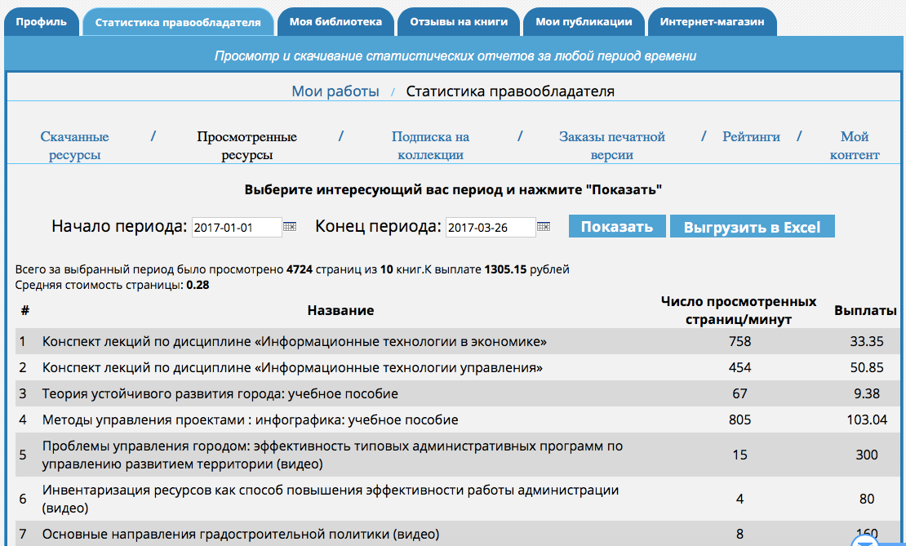
Статистика автора

Slide 57
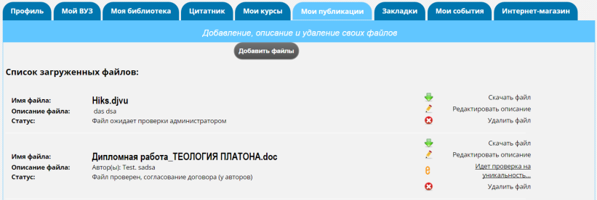
Проще некуда: 1. Загрузите файл
Загрузить свою публикацию

Slide 58
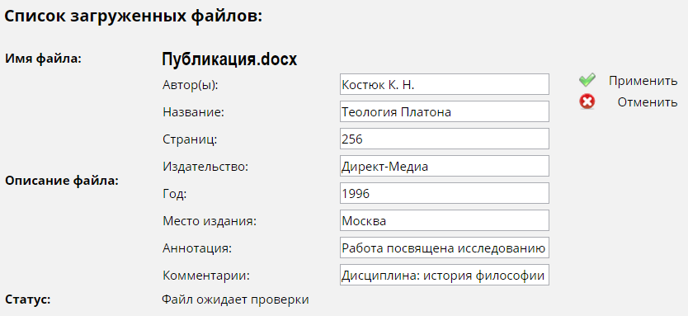
2. Заполните информацию о книге
Аннотация, маркетинговая информация и рецензии –
помогают продвигать книгу!

Slide 59
Подготовка полноценной книги
1. Книга находится на модерации: проверяется редактором.
2. Если книга принимается, то с автором заключается лицензионный договор
с вознаграждением.
3. Книга проходит издательский цикл.
4. Автору высылается 2 экземпляра отпечатанной книги.
Дополнительные опции:
Можно проверить на уникальность (наличие заимствований);
Можно заказать пакет продвижения (отправка обязательных экземпляров).
В книгу можно добавлять интерактивные элементы.

Slide 60
ВЫДАЧА СВИДЕТЕЛЬСТВА О ПУБЛИКАЦИИ
Этот Сертификат официально подтверждает факт публикации авторского материала.

Slide 61
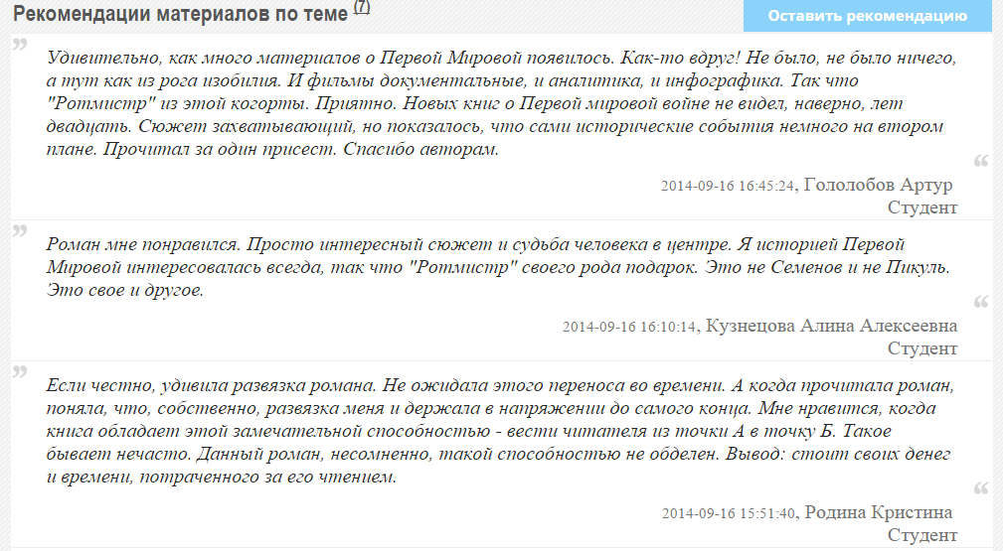
Технологии продвижения книги
Если автор и его коллеги начнут комментировать и продвигать книгу – она будет повышаться в рейтингах!

Slide 62
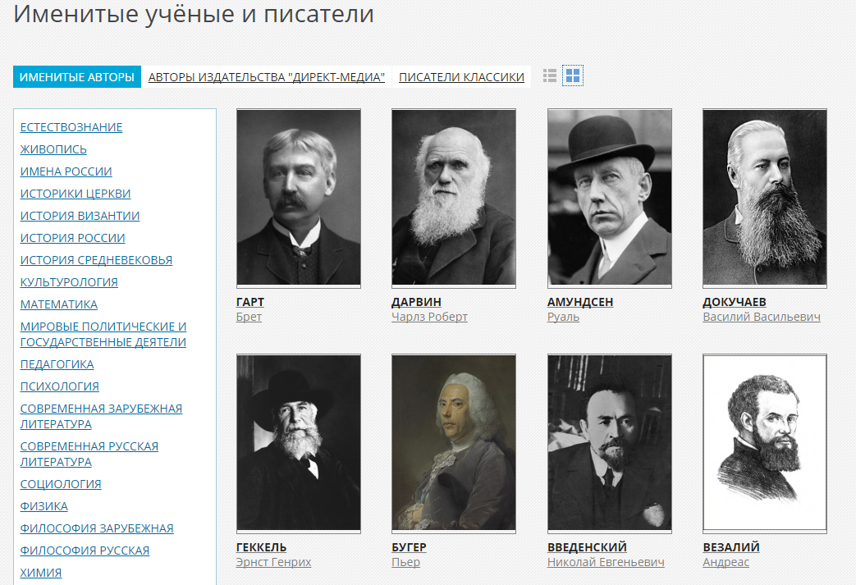
Авторы Директ-Медиа – в одном ряду с Именитыми учёными!

Slide 63
Мы не только продвигаем, но – создаем авторов
Продвижение преподавателя:
Отражение в РИНЦ;
Повышение цитируемости – посредством огромной аудитории, 550 вузов;
Инструменты продвижения автора в Интернет;
Присваеваем DOI и ISBN;
Одновременная дистрибуция печатной и электронной книги;
Собственный Кабинет автора с подробной статистикой;
Авторские гонорары за книги, 2 печатных издания после публикации.

Slide 64
Присвоение DOI
DOI – цифровой идентификатор объекта
Любая публикация обязана иметь DOI. Позволяет:
иметь постоянный адрес публикации
легко находить ее и ссылаться
публикации в Web of Science, Scopus – невозможны без DOI
Издательство «Директ-Медиа» бесплатно присваивает DOI каждой публикации, в т.ч. Преподавателям и студентам.

Slide 65
Не только РИНЦ, но и Web of Science!
С 2014 г. лучшие монографии, переданные в ЭБС «Университетская библиотека онлайн», предоставляются для индексирования в базе данных Web of Science
Book Citation Index
Международное продвижение: ЭБС доступна в странах Европы, книги присутствуют у основных международных агрегаторов и книготоргов: EBSCO, MIPP Interational.

Slide 66
BIBLIOPLANET – платформа научных монографий для зарубежного читателя
BIBLIOPLANET – ресурс русскоязычной научной литературы для зарубежных научных институтов.
В сотрудничестве с компанией MIPP International
Только научные издания!
Содержит более 70000 изданий.
Basic Academic Collection
6 предметных коллекций
Особенности интерфейса:
Без учебников
Принцип интерфейса – «ничего лишнего»

Slide 67
Рост публикационной активности в России благодаря цифровым технологиям

Slide 68
Возможности повышения индексов цитирования
в ЭБС

Slide 69
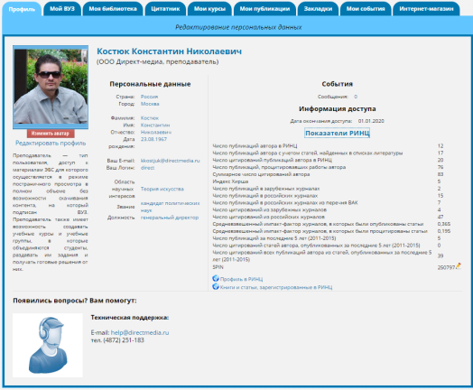
РИНЦ в Личном кабинете
Прямой переход в
SCINCE INDEX
Главное преимущество УБО
–
простота и оперативность

Slide 70
Вот что дает ЭБС:
Чтобы воздействовать на РИНЦ, недостаточно просто интегрировать свои
публикации в РИНЦ (публикация в РИНЦ не повышает РИНЦ!),
необходимо создать цикл публикация-чтение-публикация,
полноценную среду научной коммуникации.
ЭБС должна содержать крупные контентные массивы
и критическую массу подписчиков
> 1 700 000
Текст
Прочитанный текст
Цитируемый текст

Slide 71
Что мы для этого делаем?
Создаем культуру цитирования.
Облегчаем создание цитат (сервис Цитатник).
Выделяем список литературы (цитаты на иные произведения).
Передаем данные в РИНЦ.
Отражаем изменения РИНЦ в Личном кабинете ЭБС.
РИНЦ воспринимает широкий срез публикаций –
цитируемость могут поднимать учащиеся (магистерские диссертации),
работы коллег, школ и т.д. – использующие единую платформу.

Slide 72
Работа со студентами

Slide 73
ВКР как научная публикация
Студент имеет право опубликовать ВКР как научную работу:
Если студент желает, он может опубликовать свою ВКР в открытом доступе.
Выпускная работа проходит издательскую обработку и становится НАУЧНОЙ ПУБЛИКАЦИЕЙ.
Работы размещаются на основе открытой лицензии Creative Commons (право на свободные републикации и репосты работ с сохранением авторских прав).
ВКР присваивается бесплатный номер DOI, она размещается в открытом доступе и может быть размещена в портфолио студента.
Работа получает инструменты оценки и рецензирования со стороны научного сообщества.
! Самое главное: В случае размещения ВКР в открытом доступе сервис становится для вуза бесплатным.

Slide 74
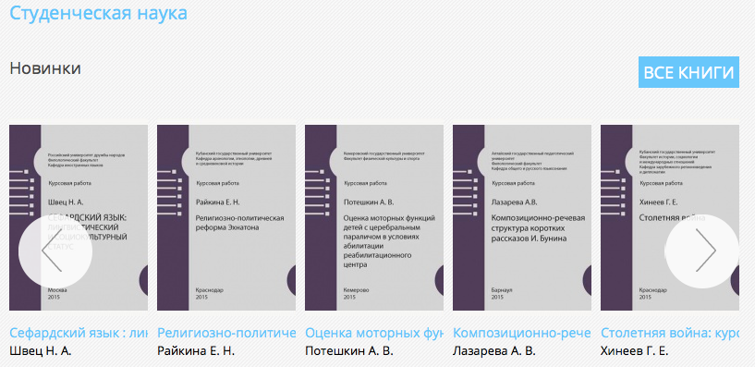
Раздел «Студенческая наука»
После заполнения информации публикации появляются в специальном разделе.
Дополнительные опции –
1) интегрированная проверка на Антиплагиат (опционально);
2) Внешнее рецензирование и оценка;
3) Организованно сдавать работу на проверку преподавателю/кафедре;
4) Напечатать работу по технологии Принт-он-деманд.
5) Получить гонорар за использование работы.

Slide 75
Опубликованная работа
Поставить оценку, написать рецению
ОЦЕНКА: Возможность оценки позволяет объективно оценить ценность своей работы.
ДИСТРИБУЦИЯ: Внешняя публикация на других научных ресурсах.

Slide 76
ВКР-Репозиторий
У вуза есть возможность воспользоваться сервисом ВКР-Репозиторий. Плюсы:
Возможность организовывать процесс на уровне кафедры, факультета, вуза.
При реализации по пути самостоятельной студенческой публикации этот сервис бесплатен.

Slide 77
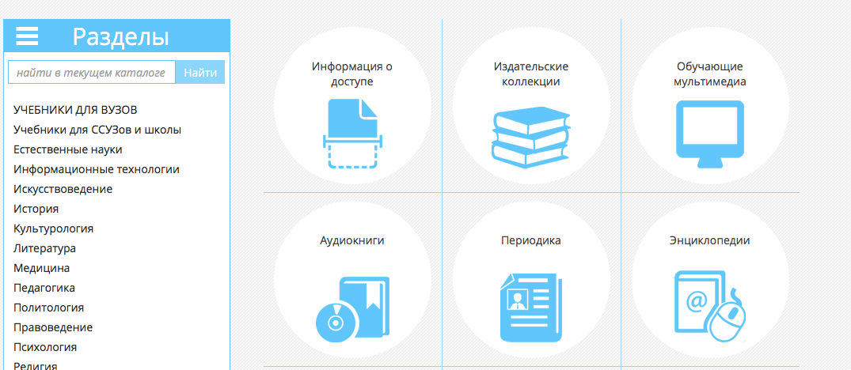
Интеграция ЭБС и Антиплагиат
1. Загрузить и проверить
2. Работа перемещается в ЭБС
3. ЭБС сообщает о приемке работы и выдает Сертификат

Slide 78
III Конкурс на лучшую студенческую работу «BE FIRST!» 2018
Организаторы:
ЭБС «Университетская библиотека онлайн», ЗАО «Антиплагиат», журнал «Университетская книга»
Третий Всероссийский конкурс
на лучшую дипломную работу года «Be FIRST!"
Церемония вручения наград на 13 ММКВЯ в Москве, 7 сентября 2018
В конкурсе приняли участие более 700 вузов, представлено 1200 работ.
36 победителей Конкурса по 12 дисциплинам были награждены на Церемонии награждения путевками на отдых, техникой, книгами и грамотами.
Каждый получил монографическое издание своей работы!
Председатель жюри: А.Л. Семенов, Академик РАН и РАЕ
Приз зрительских симпатий: Аникеева Анастасия Александровна с дипломной работой «Учет и анализ налогообложения в торговой организации на примере ООО «Мастер Плиткин» (Костромской государственный университет).
ГРАН-ПРИ: Королёва Оксана Игоревна, студентка Тверского государственного университета за работу «Городские общественные банки в Российской империи в первой половине XIX века».

Slide 79
Конкурс на лучшую монографию
С 1 ноября 2018 г. по 1 апреля 2019 г. состоится Конкурс на лучшую монографию.
Монографии принимаются по всем университетским специальностям.
В конкурсе могут принять участие ученые и преподаватели любой из научных и образовательных организаций РФ. На конкурс могут быть поданы работы (рукописи), созданные не ранее 5 лет, не выходившие в иных издательствах.
Требования к монографиям: ценность научного содержания, качество подачи и оформления материала.
Все работы, вошедшие в шорт-лист (удовлетворяющие критериям конкурса) будут выпущены в качестве бумажных монографий.
Победители в каждом из направлений будут награждены планшетом.

Slide 80
Информационные каналы ЭБС

Slide 81
ЭБС как Школа научной публикации
ЭБС «Университетская библиотека онлайн» создает важный элемент инфраструктуры студенческой науки:
Платформа для научной публикации.
Поддержка и обучение искусству научной публикации.
Соединение процессов (мест) исследования и процессов публикации.
Реализация шагов, фиксирующих для вуза статус научной публикации.
Система мотивации и соревновательности, поощряющая научные таланты.
Обучающие вебинары для преподавателей студентов.

Slide 82
УМЦ «Директ-Академия»: Ваш эксперт в цифровом пространстве
Повышение квалификации преподавательских кадров по всем вопросам информационно-образовательных компетенций

Slide 83
Информационные каналы поддержки
Учебный канал на YouTube
Вебинары
Техподдержка
Персональный менеджер

Slide 84
Учебный видеопортал на YouTube
НАШ КАНАЛ:
Функционал ЭБС = 15
Работа в MOODLE = 17
ВЕБИНАРЫ = 254
Арт-портал = 3
Практикум автора учебного контента = 44
Профессиональная разработка учебного контента = 18
Учебные видеоролики = 70
Конференции, семинары, выступления = 21

Slide 85
Учебный видеопортал: плейлисты
Работа с учебным порталом lms.biblioclub.ru
Функционал ЭБС «Университетская библиотека онлайн»
Вебинары
Конференции, семинары, выступления
Профессиональная разработка учебного контента
Учебные видеоролики
Практикум автора учебного контента

Slide 86
Наглядные материалы в вузе и на рабочем месте
Плакаты
Флаеры на рабочее место
Буклеты на кафедру
Инструкции
Наклейки-стикеры

Slide 87
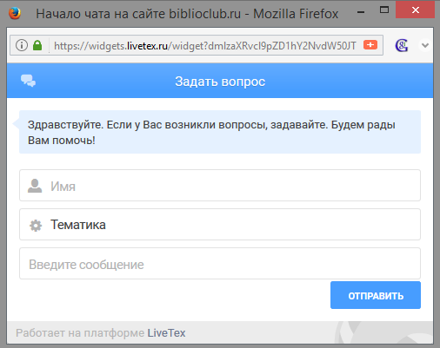
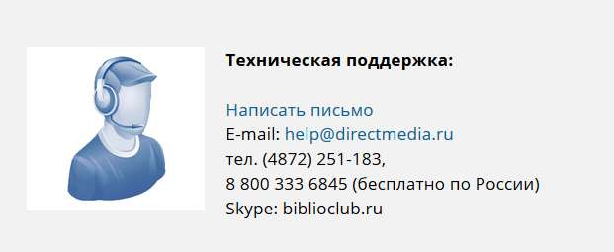
Техподдержка
Кнопка «Задать вопрос» - на каждой странице сайта
E-mail, Skype
Телефон: 8 800 333 6845 (звонок бесплатный)

Slide 88
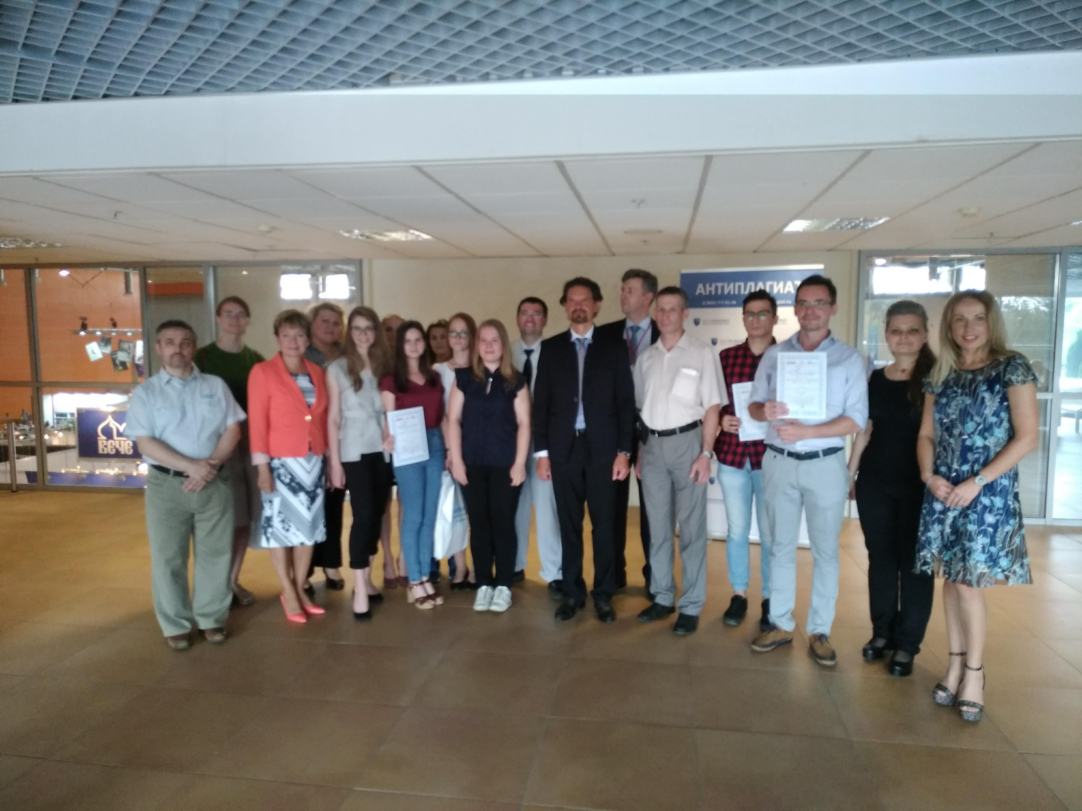
ПРИСОЕДИНЯЙТЕСЬ! Учитесь вместе с нами!
www.biblioclub.ru
ООО «Директ-Медиа»
Константин Костюк
kkostjuk@directmedia.ru
BE FIRST! 2018
Награждение победителей конкурса Be First-2018 на ММКВЯ в Москве, сентябрь 2018.

